Slide 1
Информационная база приемной комиссии колледжа на платформе 1С:Предприятие 8.3
Федеральное государственное образовательное бюджетное учреждение высшего образования «Финансовый университет при Правительстве Российской Федерации»
КОЛЛЕДЖ ИНФОРМАТИКИ И ПРОГРАММИРОВАНИЯ
Руководитель курсового проекта Костиков П.А. Исполнитель курсового проекта Деменчук Г.М.
2018

Slide 2
Содержание
Цели курсового проекта
Задачи курсового проекта
Входные и выходные данные
Информационная модель программы
Логическая модель задачи
Логическая модель программы
Интерфейс программы
Достоинства проекта
Результаты выполнения проекта

Slide 3
Цели курсового проекта
Целью курсового проекта является разработка автоматизированной системы для работы приемной комиссии колледжа получения получение данных об абитуриентах колледжа для последующего их преобразования и вывода отчетов на экран или текстовый процессор Microsoft Office Word

Slide 4
Задачи курсового проекта
Информатизация регистрации данных об абитуриентах: Предполагает ведение базы данных c несколькими таблицами, содержащими информацию об абитуриентах колледжа. На основании полученных данных ведется формирование рейтинга абитуриентов с определенной выборкой по направлению (ПКС/ИБАС) или по типу аттестата (оригинал/копия)
Редактирование базы данных — удаление, обновление, добавление данных абитуриентов.
Формирование отчетов. Создание отчетов по каждому абитуриенту при приеме документов в колледж, а также при формировании рейтинга абитуриентов c их последующим выводом на печать.

Slide 5
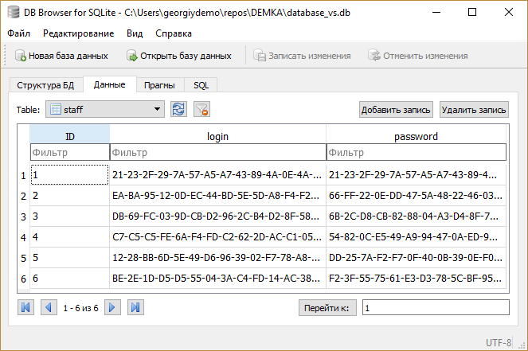
Входные и выходные данные
Входные данные — cодержание элементов Windows Forms, как: TextBox, Combobox и RadioButton.
Выходные данные — база данных SQLite3, документы Microsoft Word, а также содержание элементов WindowsForms GridTable.

Slide 6
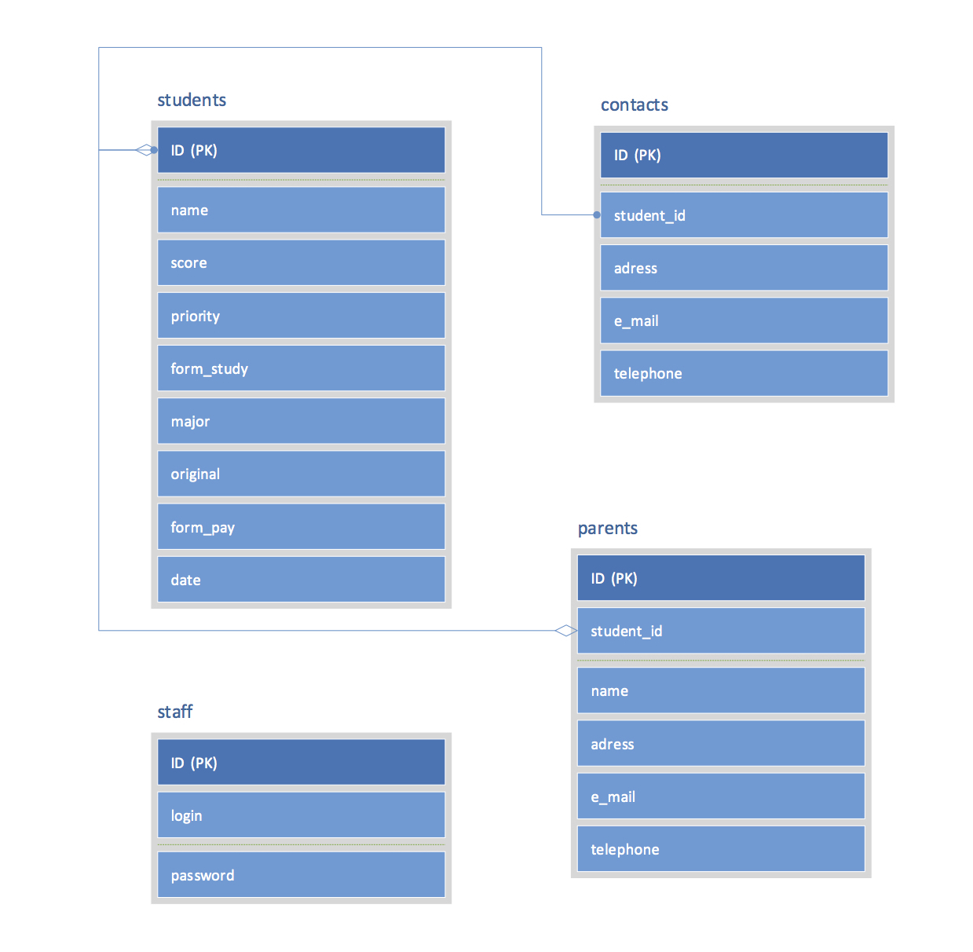
Информационная модель программы

Slide 7
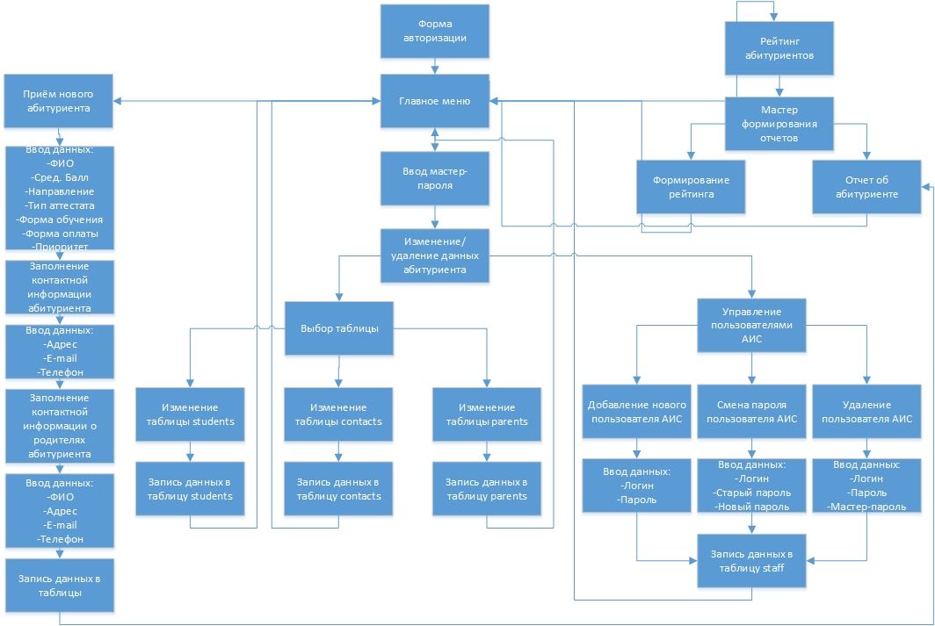
Логическая модель задачи

Slide 8
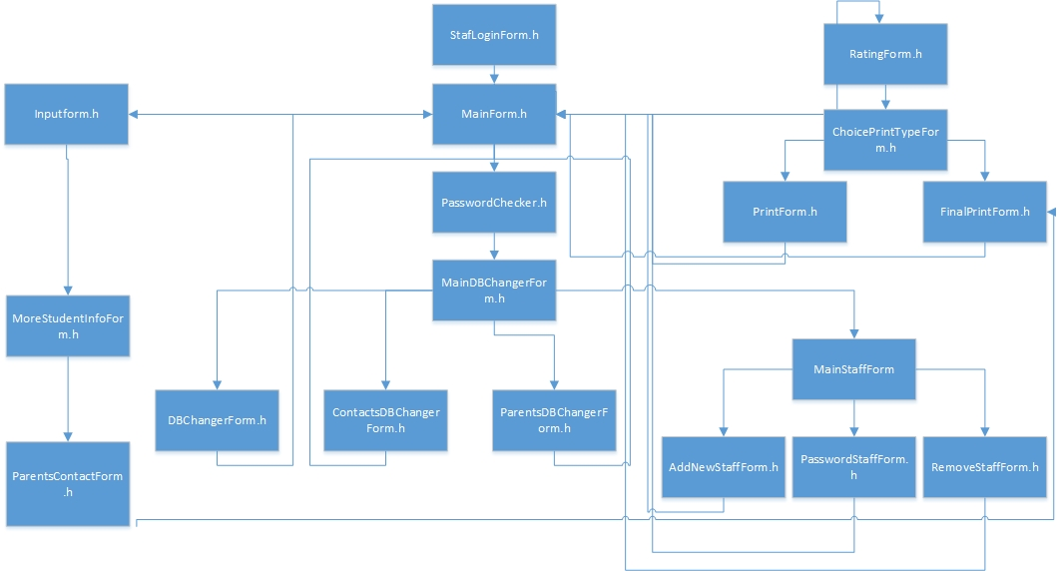
Логическая модель программы

Slide 9
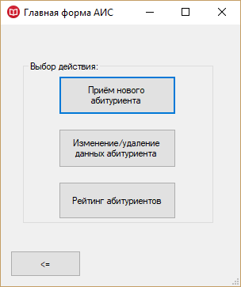
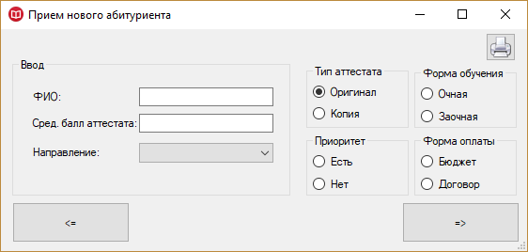
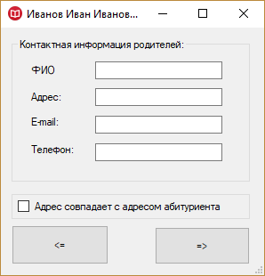
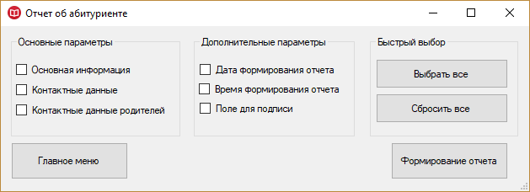
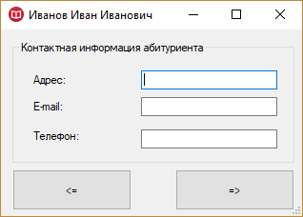
Интерфейс программы

Slide 10
Достоинства проекта
За счет интеграции мессенджера Telegram в программу существует возможность оперативного реагирования на изменения в базе данных и исправление каких-либо ошибок
Динамическое формирование отчетов в Microsoft Office Word: пользователю предоставляется возможность выбора пунктов для вывода.
Использование компактной встраиваемой реляционной база данных SQLite3, которая идеально подходит для портируемых и не предназначенных для масштабирования приложений.

Slide 11
Результаты выполнения проекта
В ходе разработки программы были получены и усовершенствованы навыки работы со следующими составляющими:
Получение знаний 1С: Предприятие
Получение навыков работы с 1С: Предприятие
Написание ПО для 1С: Предприятие «Абитуриент колледжа»
Цели и задачи, поставленные при выполнении курсового проекта, выполнены с соблюдением всех предъявленных требований в установленные сроки.

Slide 12
Спасибо за внимание

